Slide 1
CUC
¿Qué está pasando en Madrid producto del verano?
Indique dos lecciones en el ámbito del liderazgo, que se pueden extraer del caso “Eye in the Sky”
Notes:
La noticia informa que el conflicto entre Estados Unidos e Irán experimentó una importante escalada tras un ataque iraní con misiles y drones contra una base militar estadounidense ubicada en Jordania. El ataque dejó dos militares estadounidenses muertos, varios heridos y un tercer militar inicialmente desaparecido, cuyos restos comenzaron posteriormente a ser analizados por las autoridades estadounidenses. Además, otro militar estadounidense falleció en Irak mientras neutralizaba un dron iraní derribado

Slide 2
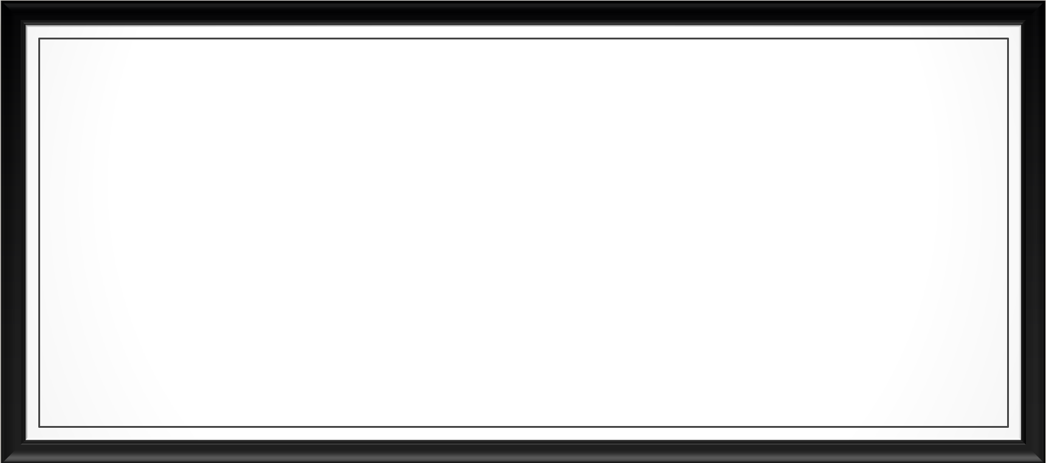
Resolución de problemas (su identificación) y la toma de decisiones
La identificación de un problema.
Los problemas y su resolución.
El trabajo en equipo.
Efectividad en la solución del problema.

Slide 3
Resolución de problemas (su identificación) y la toma de decisiones
La identificación de un problema.
Los problemas y su resolución.
El trabajo en equipo.
Efectividad en la solución del problema.

Slide 4
Tipos de problemas
Problema
¿Ud. tiene una solución?
Si
No
¿Es un problema crítico?
¿Alguien tiene respuestas?
Si
No
Si
No
Un problema crítico
(Critical)
Actúe como Jefe
Provea respuestas
Un problema controlado
(Tame)
Actúe como Administrador
Aplique los S.O.P.
Un problema perverso
(Wicked)
Actúe como Líder
Haga preguntas
Notes:
EL WICKED PROBLEM TIENE LA PARTICULARIDAD QUE LA SOLUCIÓN DEL PROBLEMA, MUCHAS VECES GENERA OTRO PROBLEMA Y SU NUEVA SOLUCIÓN GENERA OTRO
Next Jump company from new tork city dirigda por Charlie Kim
Barry-Wehmiller dirigida por Bob Chapman, 2008 fue golpeado por una rcesión y perdió 30% de sus pedidos de un plumazo, en una empresa manufacturera era un problema, necesitaban ahorrar USD 10 millones de dólares, ¿cuál fue la decisión del borad? Bien corten gente, pero Bob dijo que no. Se le ocurrió una idea, cada e,mpleado desde el más alto hasta el más bajo debían tomar cuatro semanas de licencia SIN sueldo. El resultado y la cohesión fue espectacular, entre ellos mismos se cambian semanas, unos le tomaban a otros por problemas de salud, etc. Dijo una frase muy significativa “Es mejor que todos suframos un poco a que pocos sufran mucho”. Finalmente ahorraron USD 20 millones y no 10

Slide 5
Data e información contradictoria o incompleta
No hay un horizonte de duración definido
Múltiples actores involucrados
Problema perverso
Elementos y factores interconectados
Socialmente complejo
Consecuencias difíciles de revertir
Soluciones pueden causar nuevos problemas
Soluciones son altamente costosas
Soluciones no pueden evaluarse sin implementarse
Fuente: Horst W.J. Rittel y Melvin M. Webber (Sciencies, june 1973)

Slide 6
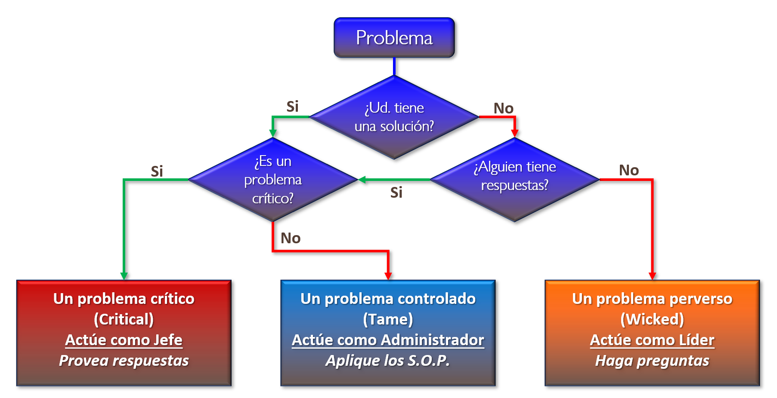
Tipos de problemas
En la Armada cómo los dividimos
Administrativos
Técnicos
Operativos
Notes:
EL WICKED PROBLEM TIENE LA PARTICULARIDAD QUE LA SOLUCIÓN DEL PROBLEMA, MUCHAS VECES GENERA OTRO PROBLEMA Y SU NUEVA SOLUCIÓN GENERA OTRO
Next Jump company from new tork city dirigda por Charlie Kim
Barry-Wehmiller dirigida por Bob Chapman, 2008 fue golpeado por una rcesión y perdió 30% de sus pedidos de un plumazo, en una empresa manufacturera era un problema, necesitaban ahorrar USD 10 millones de dólares, ¿cuál fue la decisión del borad? Bien corten gente, pero Bob dijo que no. Se le ocurrió una idea, cada e,mpleado desde el más alto hasta el más bajo debían tomar cuatro semanas de licencia SIN sueldo. El resultado y la cohesión fue espectacular, entre ellos mismos se cambian semanas, unos le tomaban a otros por problemas de salud, etc. Dijo una frase muy significativa “Es mejor que todos suframos un poco a que pocos sufran mucho”. Finalmente ahorraron USD 20 millones y no 10

Slide 7
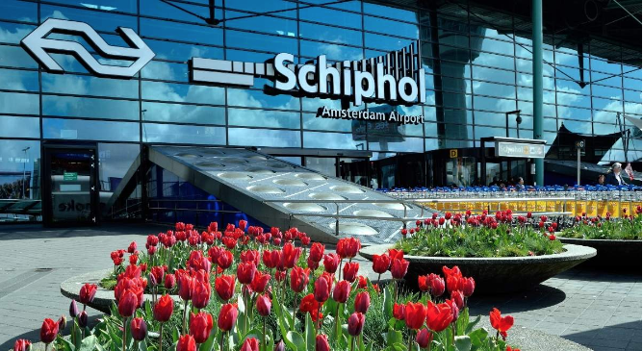

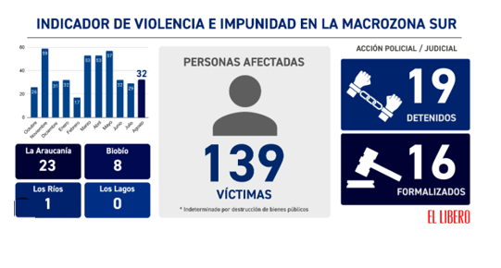
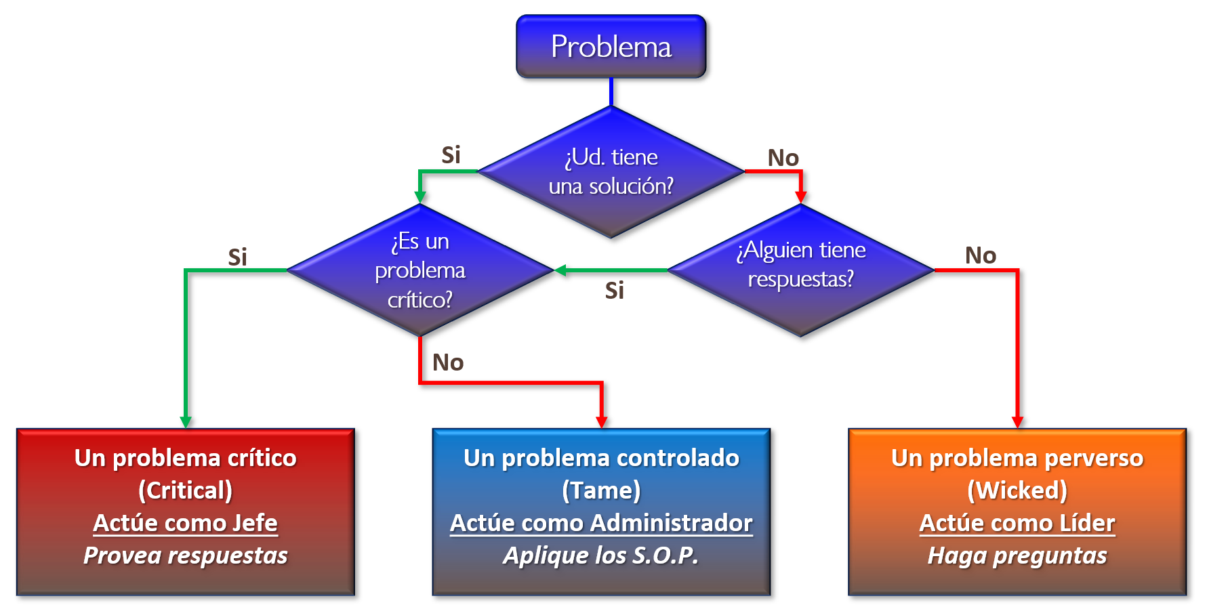
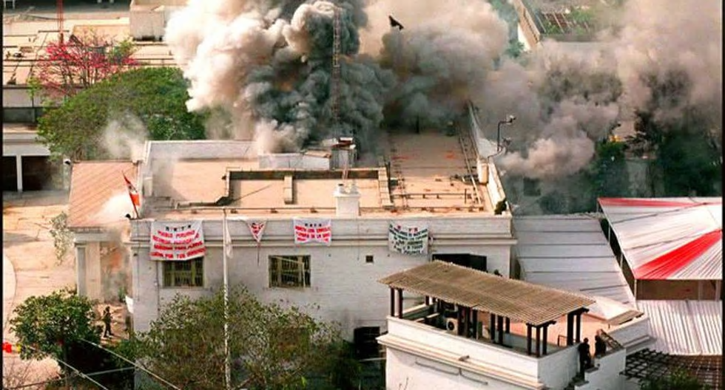
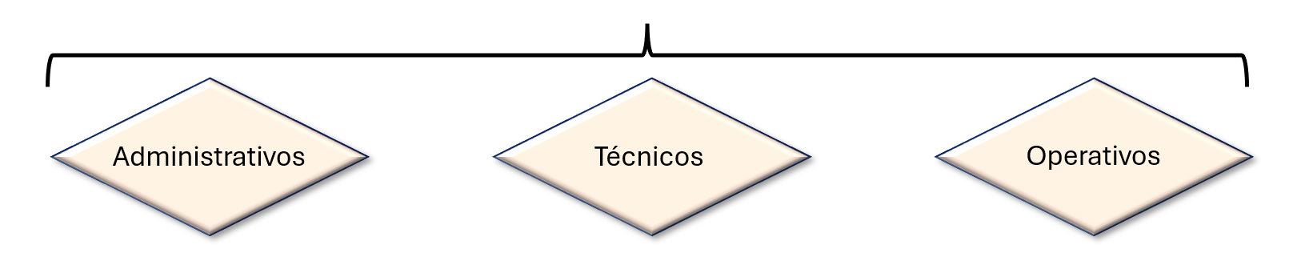
Tipos de problemas
Situación: Ud. Es el Jefe de un grupo de F.E. y debe entrar a una embajada a rescatar rehenes que mantienen un grupo de terroristas en su interior. ¿Cómo lo hará?
Choque de un submarino con una fragata, Ud. es el COMOPER.
Modernización equipamiento de la BAE
Reducción subtítulo 21 (sueldos y viáticos)
Se requiere mejorar el espíritu de cuerpo de su gente.
En la Armada cómo los dividimos
Notes:
EL WICKED PROBLEM TIENE LA PARTICULARIDAD QUE LA SOLUCIÓN DEL PROBLEMA, MUCHAS VECES GENERA OTRO PROBLEMA Y SU NUEVA SOLUCIÓN GENERA OTRO
Next Jump company from new tork city dirigda por Charlie Kim
Barry-Wehmiller dirigida por Bob Chapman, 2008 fue golpeado por una rcesión y perdió 30% de sus pedidos de un plumazo, en una empresa manufacturera era un problema, necesitaban ahorrar USD 10 millones de dólares, ¿cuál fue la decisión del borad? Bien corten gente, pero Bob dijo que no. Se le ocurrió una idea, cada e,mpleado desde el más alto hasta el más bajo debían tomar cuatro semanas de licencia SIN sueldo. El resultado y la cohesión fue espectacular, entre ellos mismos se cambian semanas, unos le tomaban a otros por problemas de salud, etc. Dijo una frase muy significativa “Es mejor que todos suframos un poco a que pocos sufran mucho”. Finalmente ahorraron USD 20 millones y no 10

Slide 8
La confianza que tengo en mi gente
Para generar esa confianza:
Integridad y coherencia del líder.
Conocimiento personal de la dotación, especialmente de los asesores directos.
Comunicación clara y oportuna del contexto que se vive.
Delegación responsable.
Competencia profesional demostrada por la gente.
Entrenamiento permanente y realista.
En los errores busque la corrección rápida, instruya, después busque responsables (caso la situación lo amerite)

Slide 9
Resolución de problemas (su identificación) y la toma de decisiones
La identificación de un problema.
Los problemas y su resolución.
El trabajo en equipo.
Efectividad en la solución del problema.

Slide 10
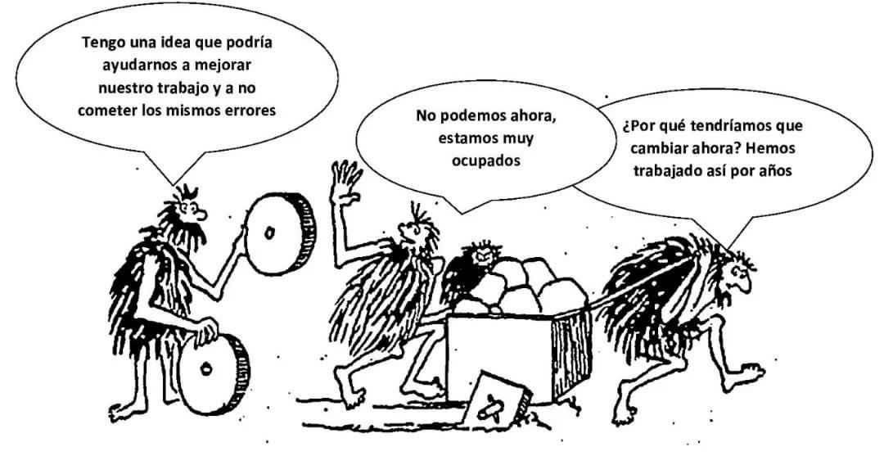
La importancia de innovar en la solución
Las fricciones de : “No es momento para cambiar”
“No hay tiempo [recursos] para estar cambiando”
“Siempre se ha hecho así”
“No en mi guardia”
10

Slide 11
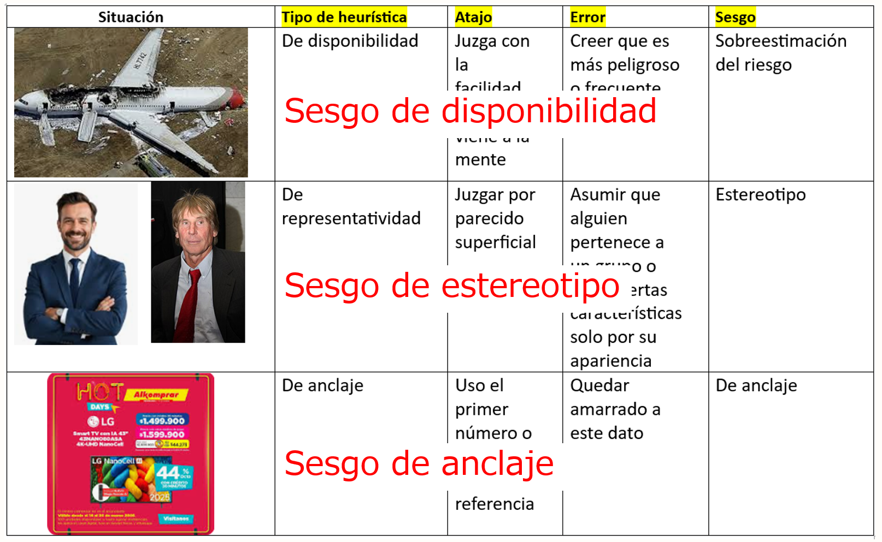
Cuidado con los sesgos cognitivos a la hora de resolver
Indicar 3 números iguales que sumados den 60 y sean distintos de 20.
20+20+20=60
?
55+5=60
Notes:
Aquí tienes varios ejemplos cotidianos, claros y muy pedagógicos donde un atajo mental (heurística) termina produciendo un error sistemático (sesgo). Están diseñados para que puedas usarlos directamente en clase o en una presentación.
⭐ 1. Heurística de disponibilidad → Sesgo de sobreestimación del riesgo
Atajo: juzgar la probabilidad de algo según qué tan fácil viene a la mente.
Error: creer que algo es más frecuente o peligroso solo porque lo recordamos bien.
Ejemplos cotidianos:
Después de ver noticias de robos, crees que “están asaltando en todas partes”.
Tras un accidente aéreo en TV, piensas que volar es muy peligroso (aunque estadísticamente es muy seguro).
Si un amigo cercano se enferma, crees que “todos están cayendo enfermos”.
⭐ 2. Heurística de representatividad → Sesgo de estereotipo
Atajo: juzgar por parecido superficial.
Error: asumir que alguien pertenece a un grupo o tiene ciertas características solo por su apariencia.
Ejemplos cotidianos:
Ver a alguien bien vestido y asumir que es confiable.
Pensar que una persona tímida “debe ser mala para liderar”.
Creer que un auto grande “debe ser más seguro” solo por su tamaño.
⭐ 3. Heurística del anclaje → Sesgo de anclaje
Atajo: usar el primer número o dato como referencia.
Error: quedar “amarrado” a ese dato, aunque sea irrelevante.
Ejemplos cotidianos:
Si el primer precio que ves de un producto es alto, todo lo demás te parece barato.
En una negociación, la primera oferta condiciona toda la conversación.
Si te dicen “llegaré en 10 minutos”, aunque sabes que esa persona siempre se atrasa, igual esperas 10 minutos.
⭐ 4. Heurística afectiva → Sesgo emocional
Atajo: decidir según cómo te sientes, no según los hechos.
Error: confundir emoción con evaluación objetiva.
Ejemplos cotidianos:
Si estás de buen humor, crees que un proyecto es más viable de lo que realmente es.
Si alguien te cae bien, interpretas sus errores como “accidentes”.
Si estás cansado, ves todo más difícil de lo que es.
⭐ 5. Heurística de familiaridad → Sesgo de preferencia por lo conocido
Atajo: preferir lo que ya conoces.
Error: asumir que lo familiar es mejor o más seguro.
Ejemplos cotidianos:
Comprar siempre la misma marca “porque sí”.
Elegir el mismo camino al trabajo aunque no sea el más rápido.
Preferir una idea solo porque “siempre se ha hecho así”.
⭐ 6. Heurística de confirmación implícita → Sesgo de confirmación
Atajo: buscar información que encaje con lo que ya crees.
Error: ignorar datos que contradicen tu opinión.
Ejemplos cotidianos:
Si crees que un colega es irresponsable, solo notas cuando llega tarde, no cuando llega temprano.
Si piensas que un producto es bueno, solo lees reseñas positivas.
Si tienes una postura política, solo consumes medios que la refuerzan.
⭐ 7. Heurística de costo mínimo → Sesgo de pereza cognitiva
Atajo: elegir la opción que requiere menos esfuerzo mental.
Error: tomar decisiones rápidas sin evaluar alternativas.
Ejemplos cotidianos:
Aceptar la primera explicación que te dan.
No leer los detalles de un contrato porque “es mucho texto”.
Elegir el restaurante más cercano, no el mejor.
⭐ 8. Heurística de urgencia → Sesgo de acción impulsiva
Atajo: actuar rápido ante presión.
Error: confundir urgencia con importancia.
Ejemplos cotidianos:
Responder un correo inmediatamente solo porque llegó recién.
Comprar algo en oferta “solo por hoy” aunque no lo necesitas.
Tomar decisiones apresuradas en discusiones.
🧠 Frase para cerrar (muy útil para clase)
“Los atajos mentales nos permiten sobrevivir, pero también nos hacen tropezar. Entenderlos es la única forma de usarlos a nuestro favor.”
No todos los atajos mentales son peligrosos. Algunos funcionan tan bien que no generan sesgos, o los generan muy rara vez. De hecho, sin ellos no podríamos vivir: nos quedaríamos paralizados analizando cada detalle.
Aquí tienes la explicación más clara y útil.
🎯 Idea central
Un atajo mental NO genera error cuando el contexto coincide con el tipo de problema para el que ese atajo fue diseñado.
Es decir:
👉 La heurística es correcta cuando el entorno es simple, familiar, estable o repetitivo.
👉 El sesgo aparece cuando aplicamos ese atajo en un entorno complejo, incierto o nuevo.
🧠 1. Heurísticas que suelen funcionar bien (y no generan sesgo)
1.1. Heurística de familiaridad
Funciona cuando:
El entorno es conocido
Las opciones no cambian mucho
La experiencia previa es un buen predictor
Ejemplos sin error:
Elegir siempre el mismo camino al trabajo porque realmente es el más rápido.
Comprar la misma marca de café porque consistentemente te ha funcionado bien.
Preferir un restaurante donde siempre has comido bien.
👉 Aquí la heurística acierta porque el pasado predice bien el futuro.
1.2. Heurística de reconocimiento
Funciona cuando:
Reconocer algo es un buen indicador de calidad o relevancia
Ejemplos sin error:
Elegir una universidad conocida porque efectivamente tiene mejor reputación.
Elegir un medicamento de marca reconocida porque tiene trayectoria comprobada.
Elegir un proveedor con nombre consolidado porque tiene historial confiable.
👉 El reconocimiento funciona como señal válida.
1.3. Heurística afectiva (intuición emocional)
Funciona cuando:
Tienes experiencia acumulada
La emoción proviene de patrones reales, no de impulsos
Ejemplos sin error:
Intuir que un subordinado no está bien porque lo conoces y percibes señales sutiles.
Sentir que un trato comercial “no huele bien” y luego comprobar que había riesgos ocultos.
Percibir que una persona es confiable tras años de experiencia evaluando carácter.
👉 La intuición experta es una forma de conocimiento rápido.
1.4. Heurística de simplicidad (regla del mínimo esfuerzo)
Funciona cuando:
El problema no requiere análisis profundo
La opción simple realmente es suficiente
Ejemplos sin error:
Elegir el menú del día en un restaurante para no perder tiempo.
Usar la misma plantilla de correo para tareas rutinarias.
Tomar decisiones rápidas en situaciones triviales.
👉 No vale la pena gastar energía cognitiva en lo que no lo necesita.
1.5. Heurística de frecuencia
Funciona cuando:
Has visto muchas veces el mismo tipo de situación
Tu experiencia es amplia y variada
Ejemplos sin error:
Un médico que reconoce un cuadro clínico típico en segundos.
Un mecánico que escucha un ruido y sabe qué pieza falla.
Un marino que identifica un cambio de viento por señales mínimas.
👉 La experiencia convierte el atajo en precisión.
🧩 2. ¿Por qué estos atajos no generan sesgo?
Porque el entorno es estable y la experiencia es válida.
Los sesgos aparecen cuando:
aplicamos un atajo en un contexto nuevo
el entorno es demasiado complejo
hay emociones intensas
hay presión de tiempo
hay información incompleta o engañosa
En cambio, cuando el entorno es simple, repetitivo y conocido, los atajos funcionan como un reloj.
🧨 Frase para usar en clase
“Los atajos no son el problema. El problema es usarlos donde no corresponden.”

Slide 12


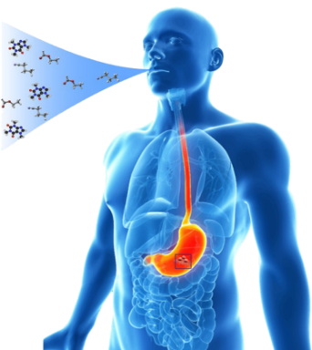
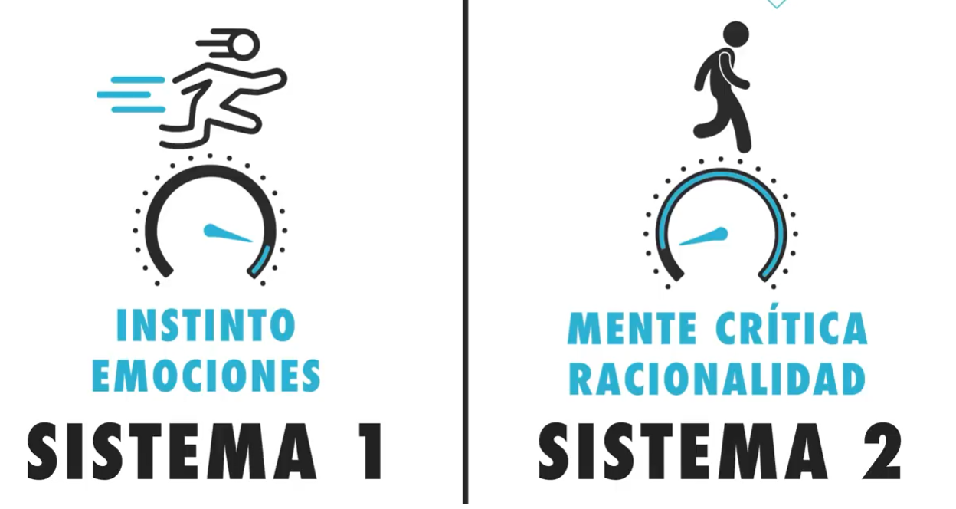



No racional
Racional
Lento
Requiere esfuerzo
Poco frecuente
Lógico
Calculador
Consciente
Rápido
Automático
Frecuente
Emocional
Intuitivo
Subconsciente
Basado en patrones
Lento
Requiere esfuerzo
Poco frecuente
Lógico
Calculador
Consciente
Decide observando al sistema 1

Slide 13
Resolución de problemas (su identificación) y la toma de decisiones
La identificación de un problema.
Los problemas y su resolución.
El trabajo en equipo.
Efectividad en la solución del problema.

Slide 14

Trabajo de grupo – trabajo en equipo
Notes:
Cuándo es necesario trabajar en grupo.
Acuérdense cuando vimos los tipos de problemas.
Cuando están frente a un problema multidisciplinario o un problema complejo, wicked.
Cuando se requiere de sinergia – el trabajo colectivo es superior a la suma de los trabajos individuales, o la inteligencia colectiva es superior a la suma de las inteligencias individuales, o Acción de dos o más causas cuyo efecto es superior a la suma de los efectos individuales.
Promesa compartida Los resultados concretos, observables y cuanti cables que persigue el equipo. Un equipo se de ne como tal al momento en que tiene una promesa compartida
Equipo Es el conjunto de personas que sostienen una promesa compartida (resultado a lograr) y una misión compartida. No es lo mismo que simplemente un grupo de personas.
Estamos inmersos en el hacer de las cosas, en los cómo hacer que algo ocurra, de tal manera que no atendemos la pregunta del para qué hacemos lo que hacemos
Ojo que en el ámbito académico están hablando del CARE que vendría siendo el propósito. En ese sentido, ¿para qué es importante abrir esta conversación del propósito o care? ¿Cuál es la relevancia de iniciar con este tema? El care es el corazón de la acción; el sentido, el valor y la satisfacción.
Las y los compañeros de equipo se comprometen a obtener y diseñar un estado de ánimo consistente con el éxito en el cumplimiento de la misión. Los estados de ánimo que resultan clave para un equipo poderoso son la ambición, la aceptación, la serenidad, el respeto, la pertenencia, el orgullo, el compañerismo y la celebración.
El compromiso aquí es considerar la resignación, el resentimiento, la ira, la arrogancia y así sucesivamente, como estados de ánimo que requieren una intervención para cambiar el juicio negativo de posibilidades.
Se requiere un compromiso similar al declarar la misión operativa de los proyectos especí cos. Por ejemplo, los estándares de cumplimiento deben ser declarados y los compañeros de equipo deben comprometerse a compartir estos estándares. En sus conversaciones para el diseño, la persona líder invita a todos los miembros del equipo a participar en la construcción de los estándares del equipo. Una vez más, cuando el/la líder llega a una resolución, hace una declaración y pide el compromiso público de cada miembro del equipo con estos estándares.
Un equipo exitoso tiene el compromiso de cada miembro del equipo más allá de la fecha de término de un proyecto en particular. Los equipos no sobreviven cuando sus integrantes mantienen el compromiso sólo con las tareas y fechas de término especí cas. En los equipos exitosos, los participantes funden su identidad personal con la identidad del equipo y desarrollan una preocupación por la viabilidad futura del grupo. Hacerse cargo de la viabilidad futura del equipo trasciende las prácticas de plani cación y capacitación que ya hemos mencionado. Implica hacerse cargo de la viabilidad futura de la empresa, haciendo alianzas dentro y fuera de ésta para asegurar la viabilidad del equipo

Slide 15
¿Cuál es la diferencia de trabajar en grupo y trabajar en equipo?
Equipo
Involucrados/compromiso.
Objetivo común (crecer).
Se motivan entre ellos.
Se enfrentan los problemas.
Se apoyan unos a otros.
Se comunican.
Se respetan (son diferentes).
Hay confianza.
Grupo
Algo en común.
Objetivo individual.
Motivaciones diversas.
Se evitan los conflictos.
En un equipo nuestras fortalezas están en nuestras diferencias, no en nuestras similitudes
Stephen Covey
Notes:
EL MAYOR ACTIVO DE UNA EMPRESA ES EL TRABAJO EN EQUIPO, QUE TODOS REMEN
EN LAS ORGANIZACIONES LA CULTURA ORGANIZACIONAL TIENE UN IMPACTO ENORME EN LAS PERSONAS Y FUNCIONA EN DOS ÁREAS:
LE ENTREGA LA RESPONSABILIDAD A RECURSOS HUMANOS Y ESTE SE PROECUPA DEL BIENESTAR Y DE PAGAR LOS SUELDOS, ADEMÁS DE HACER ENCUESTAS DE CLIMA LABORAL
LO OTRO ES LA CULTURA PROPIAMENTE TAL QUE ES COMO EL CARÁCTER. UN BUEN EJEMPLO, ES QUE LLEGO A UNA NUEVA PEGA ME DICN REUNIÓN A LAS 0900 Y LLEGO A LAS 0910 Y YA HABÍA COMENZADO. ME DOY CUENTA ALTIRO QUE PARTE DE LA CULTURA ES LA PUNTUALIDAD. EN EL CASO DE LA ARMADA HABLAMOS DEL ETHOS.
LA CULTURA VENDRÍA SIENDO LA VENTAJA COMPETITIVA QUE TIENE TU ORGANIZACIÓN.
ROBERTO MOUREY MENCIONA 5 ASPECTOS IMPORTANTES DE CÓMO FORMAR LA CULTURA ORGANIZACIONAL:
REPITE QUE LA CULTURA VENDRÍA SIENDO EL CARÁCTER DE LA ORGANIZACIÓN, CUÁN VIENE SUPERA LOS PROBLEMAS, CUAN fortalecida sale, cuan persistente es, etc
Peter Drucker considerado el padre de la administración moderna tiene una frase muy buena, la cultura se come a la estrategia en el desayuno. Se refiere que metemos una estrategia más o menos pero la metemos en una cultura organizacional donde hay confianza, respeto, disciplina, etc, le va air el descueve y además van a mejorar esa estrategia
La cultura es como un caldo de cultivo. Qué está creciendo en tu organización, la cooperación, el respeto, ojo con que tipo de cultura se está construyendo y ello es responsabilidad de todos los miembros de la organización.
La cultura no se construye por diseño. ¿Qué resultados quiero? Y por ende ¿qué tipo de cultura quiero crear? Vital los valores. Fíjate como te comportas tú como tratas a los demás.
La cultura no se administra, se lidera, ya que las personas no se gestionan, se lideran las personas.
Mourey habla de Mettaliderazgo que es ir más allá del liderazgo, es la preocupación por la persona.
LAS ORGANIZACIONES SON SISTEMAS SOCIALES
LA DIFERENCIA ENTRE PSICOLOGÍA Y SOCIOLOGÍA, ES QUE LA PRIMERA ESTUDIA AL SER HUMANO, SU COMPORTAMIENTO, PERO LA SEGUNDA ESTUDIA AL SER HUMANO EN SU RELACIÓN CON LOS DEMAS, ES DECIR ESTUDIA AL GRUPO SOCIAL.
LA ANTROPOLOGÍA SE CENTRA MÁS EN LA CULTURA ORGANIZACIONAL
4.1.- DEFINICIÓN DE LA CULTURA ORGANIZACIONAL Se refiere a un sistema de significados compartidos entre sus miembros y que distingue a una organización de las otras. Por lo tanto, la cultura organizacional es un estado de coherencia entre la persona y los objetivos y el sistema de valores de la empresa y tiene consecuencias que se expresan en términos de cantidad o calidad del trabajo y la posibilidad o no de movilidad (ROBBINS, S. 1999). La cultura de una organización describe la parte de su ambiente interno que incorpora la serie de supuestos, creencias y valores que comparten los miembros de la organización y que usan para guiar su funcionamiento (GORDON. 1996). La cultura de la organización se compone de valores, creencias, supuestos, percepciones, normas y patrones de comportamiento comunes a todos los que trabajan en ella (GIBSON, IVANCEVICH, DONNELLY. 1992)
4.2.- TIPOS DE CULTURA ORGANIZACIONAL Se han desarrollado distintas clasificaciones de tipologías de la cultura organizativa como una forma de presentar una primera aproximación a la descripción y el análisis de una cultura organizativa. Estas tipologías nos marcarían la orientación básica hacia la que tiende la organización, y, por tanto, nos desentrañaría la línea de fondo que inspira toda la cultura organizacional. Existen muchas tipologías de cultura organizacional, el modelo de Harrison (1972) o el de Handy (1978, 1986), que nos plantean los tipos de cultura en función de la mitología griega: culturas de tipo Zeus, Apolo, Atenea o Dionisos; el modelo propuesto por Robbins (1987) que divide las culturas en fuertes y débiles; los modelos de Municio (1988) que reelabora el modelo anterior en una división de tipos de cultura más completa: cultura fuerte, cultura débil, cultura 3 SOLO PARA FINES ACADÉMICOS estable y cultura inestable, o el segundo modelo de Municio (1988) que nos habla de las culturas de los centros de enseñanza en función de dos variables: tendencia hacia la eficacia y el resultado económico o tendencia hacia la satisfacción y el desarrollo del personal. Un modelo tan peculiar como el de Deal y Kennedy (1985) que elaboran su tipología en función de dos factores: el grado de riesgo asociado con las actividades de la organización y la velocidad con que se obtiene feedback sobre el éxito de tales actividades; o el modelo de Burke (1984) que lo elabora en función de dos criterios: 1) apertura/aislamiento del entorno y 2) apertura al cambio y a la innovación/sentido del orden y la disciplina. Pero más recientemente la división entre la cultura centralizada y la cultura participativa de Koontz, O'Donnel y Weihrich (1990), o las culturas del individualismo, la balcanización, la colaboración o la colegialidad impuesta (Hargreaves, 1991; Bolivar Botía, 1993), o el casi listado de culturas de Oliver (1993) de formación, de calidad pedagógica, de resultados, de evaluación, de reflexión y debate, de comunicación, de colaboración o de compromiso con el entorno, van desgranando un extenso elenco de propuesta tipológicas que son las que se han expuesto fundamentalmente a lo largo de este capítulo. No obstante, hay que tener en cuenta que: • Ninguna organización concreta se ajusta de forma igual a una de estas clases o tipos de culturas descritas anteriormente. En la mayoría de las organizaciones se da una mezcla de los distintos tipos de cultura organizacional, aunque predomine alguna de las orientaciones ya mencionadas. • Dentro de una organización se dan diferentes subculturas, cada una con una orientación muy diferente, e incluso enfrentada (contracultura) con las otras. • Utilizar una tipología es una forma de agrupar las categorías de algo que se estudia, establecer aquello en que coinciden y aquello en que discrepan, comparar, medir, establecer criterios de semejanza y diferencia. De alguna forma comienza a ser una cierta cuantificación de un fenómeno. A pesar de ello, creo que sigue siendo útil la presentación de la cultura de una organización utilizando, en cierta medida, este tipo de clasificación tipológica a la hora de establecer cómo se caracteriza la cultura de una organización, no de forma acabada, pero sí en sus orientaciones fundamentales. En este sentido y con este afán vamos a establecer esta tipología.
Después de los puntos anteriores el autor se cae igual a entregar tipos y las designa como:
Cultura burocrática – describe la administración antigua
Cultura permisiva – es la administración tipo "laissez faire”
Cultura colaborativa – es la administración moderna, donde la pirámide está al revés
RETROALIMENTACIÓN O FEEDBACK MUY IMPORTANTE
SABER ESCUCHAR (que no es solo oir sino también interpretar correctamente lo que me están diciendo). Nos afectan nuestros prejuicios y sesgos. Las rondas. Las redes y el trabajo híbrido, para algunos ha sido un inconveniente para otros no ha tenido gran incidencia. Pero definitivamente afecta la relación del equipo de trabajo si no hay interacción humana, no es conveniente vivir solo de trabajo híbrido
(Comentario mio: me gusta el concepto de los acuerdos, ya que se fijan estándares con los colaboradores). ¿Qué son los acuerdos? Son los nuevos estándares o condiciones de satisfacción compartidos que el equipo ha de acordar. Deben ser concretos, observables, cuanti cables y que no queden a la libre interpretación de sus miembros. Aquí la práctica de la escucha y veri cación de la brecha es relevante: ¿Qué entendimos todos y cada uno? Es decir, ¿qué estamos interpretando de los nuevos acuerdos.

Slide 16
Tengan presente que la conducta del individuo es compleja ya que:
No todos son iguales y por lo tanto no piensan de la misma manera.
Tener claro hacia donde vamos (visión-propósito).
La importancia de conocerlos.
Las rondas es lo que más deja.
La motivación de la gente.

Slide 17
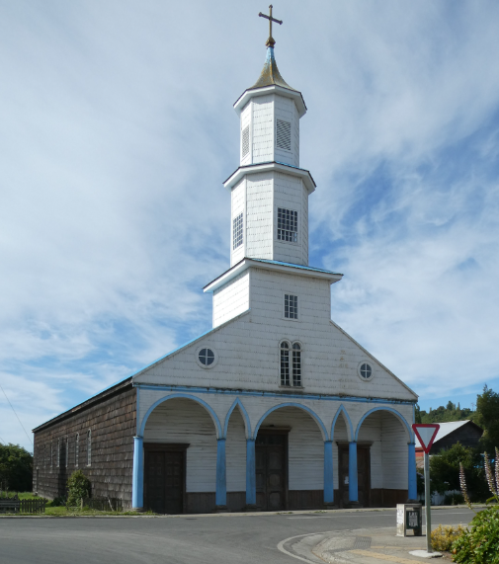
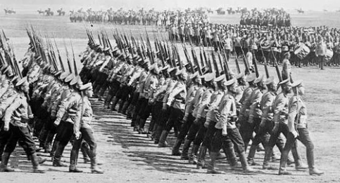
Colaboradores
¿Qué los motiva?
La motivación parte por nosotros.
El dinero arrastra pero no necesariamente motiva.
Teoría de Taylor:
  “el dinero es lo que motiva principalmente a los trabajadores, y los demás asuntos son poco importantes”
Fayol:
  “hacer que todos trabajen dentro de la empresa con gusto y como si fueran un equipo, hace la fortaleza de una organización y su control”
Taylor fue más convincente que Fayol ¿Por qué?
Notes:
Nos quejamos de las nuevas generaciones – significa que nos estamos poniendo viejos
¿cómo hacer para que la gente vaya contenta al trabajo?
Si quieren un equipo motivado partan por ustedes mismos
Lo que se usaba el palo y la zanahoria, hoy la llamamos bonos, remuneraciones variables, stockpiles etc; pero todos se basan en los mismo, premio al final o castigo.
La plata arrastra, pero no necesariamente motiva.
Hoy todavía pensamos que el dinero es lo único que motiva a la gente. Cumple una función pero no motiva.
¿cuándo nace la idea de que el dinero es lo que motiva? Fue con la revolución industrial. Se preguntaron cómo hacer para atraer gente a las fábricas … quiénes atraen … la iglesia y el ejército. Estamos hablando a principios del siglo XX.
Lo anterior, ninguna de las dos nos convence y se llega entonces al dinero y es por la teoría de Taylor (ingeniero, matemático). Tiene el concepto de la producción en línea. Aquí las personas son un elemento más, no importaban sus expectativas, ni sus deseos, Taylor decía:
“el dinero es lo que motiva principalmente a los trabajadores y los demás asuntos son poco importantes”
Ford toma esta teoría y se hace rico, luego la teoría de Taylor pasa a ser la solución efectiva
Esto dura casi todo el siglo XX
Habían otros autores, contemporáneos de Taylor, pero este con Ford tuvo tanto éxito, que no fueron escuchados. Uno de ellos fue Henry Fallol (ingeniero). Fallol decía:
“amabilidad y justicia para lograr la lealtad del personal. Otra frase
“hacer que todos trabajen dentro de la empresa con gusto y como si fueran un equipo, hace la fortaleza de una organización y su control”
Cundió más Taylor que Fallol, ¿por qué? Porque es más fácil entregar plata que preocuparse de la gente.
La teoría de Taylor falló en la Western Electric. La empresa contrató a Elton Mayo y este tipo hizo un diagnóstico que duró cuatro años desde 1923 a 1927, entrevistóa al gente, vio la forma de trabajar, pero se dio cuenta que había otras cosas que no motivaban, ejemplo las condiciones físicas de trabajao, la seguridad. Mayo dijo:
“el conflicto con el trabajador se debe más a temas emocionales que a razones económicas”. Esto lo decía en 1927.
Podemos comprar el tiempo de un hombre y su trabajo, pero no podemos comprar su lealtad, su entusiasmo, su iniciativa. Estas cosas hemos de ganárnoslas”.
5.2.- TEORÍA DE LAS RELACIONES HUMANAS George Elton Mayo (1880-1949), psicólogo de profesión, fue profesor de Filosofía, Lógica y Ética en Australia. En 1922 emigró a los Estados Unidos donde, de inmediato, entró de lleno a la investigación industrial. Su interés primordial era analizar en el trabajador los efectos psicológicos que podían producir las condiciones físicas del trabajo, en relación con la producción. Con su teoría, a la que se le llamó descubrimiento del hombre, resultados del experimento que la Western Electric Company tenía en Hawthorne (Illinois), vino a iniciar la aplicación de las relaciones humanas que, aún en la actualidad, es vital para el éxito de una empresa. Demostró que sin la cooperación y solidaridad del grupo, de la oportunidad de ser considerado en los proyectos, de ser escuchado, de ser considerado en igualdad por parte de sus superiores, es difícil y, en ocasiones, casi imposible llegar a los objetivos fijados. Para él era importante integrar el hombre en grupos de trabajo, buscando las relaciones interpersonales del trabajador. Las reacciones negativas de los trabajadores frente al taylorismo y los resultados mediocres en su aplicación, así como los principios para la selección científica de los trabajadores, generaron el desarrollo de la psicología industrial. Nació así la Escuela del Comportamiento Humano, conocida también como la Escuela de las Relaciones Humanas, la cual otorga mayor importancia al hombre, al hacer de la conducta de éste el punto focal de la acción administrativa. Estas teorías surgieron a partir de las investigaciones que Elton Mayo realizó en Hawthorne, a mediados de los años 1920, en donde estudió los efectos de las diferentes condiciones ambientales y psicológicas, en relación con la productividad del trabajador. En estas investigaciones se obtuvieron conclusiones para ese entonces, sorprendentes: Son aspectos de tipo afectivo y social, tales como el reconocimiento, el ser escuchado por la gerencia, el formar parte del grupo de trabajo, etc. Por otra parte, la productividad no solo se relaciona con los incentivos y las relaciones de trabajo. El tipo de supervisión es vital para la eficiencia, así como la solidaridad y la cohesión son de suma importancia para el desempeño del individuo en su trabajo. Este enfoque trata de desarrollar un concepto más humano de la naturaleza de la administración. El punto de vista del "hombre máquina" de la ingeniería, es sustituido por el hombre que merece un trato de justicia y dignidad. La anterior concepción, ha contribuido a que la administración se preocupe por aspectos éticos e ideológicos, y respete más la dignidad del hombre. Demuestra la necesidad de mejorar las relaciones humanas a través de la aplicación de las ciencias, de la conducta a la administración, especialmente la psicología. Su objetivo primordial es comprender y lograr los mejores esfuerzos del trabajador, a través de la satisfacción de sus necesidades psicológicas y de grupo, valiéndose para ello de estudios de motivación, participación, grupos, etc. Las desventajas de esta corriente es que el idealismo respecto a las relaciones humanas está condenado a la impopularidad en un campo tan práctico como la empresa, ya que en muchas ocasiones se descuida el aspecto técnico y el paternalismo exagerado ocasiona resultados muy pobres.
Su aportación a la administración es muy grande, ya que todas las corrientes administrativas se basan en esta escuela, la administración que no toma en cuenta al elemento humano está condenada al fracaso.

Slide 18
… colaboradores
¿Qué nos motiva realmente?
  Autonomía.
  Maestría.
  Propósito.
¿Cómo inspirar a las personas?
  Define un propósito.
  Dedica tiempo a liderar. Rondas, lo que más deja.
  Se fanático de tu gente.
  Cuida a las personas.
Notes:
¿QUÉ NOS MOTIVA REALMENTE?
Habla del libro “Drive” de Daniel Pink
Lo que hago me encanta
El secreto no está en látigo y zanahoria
Imagínate si te pagan bien y lo que haces te encanta
Para lo anterior recomienda tres cosas:
Autonomía
Maestría (no me pongas a vender si para mi relacionarme es un suplicio. A veces hay personas que no quieren ser líderes). No somos buenos para todo, pero todos somos buenos para algo.
Propósito – que la pega tenga algún sentido
El dinero no motiva, mueve
¿CÓMO INSPIRAR A LAS PERSONAS?
Definir un propósito. “Hazlo porque te lo digo yo, ya no corre”. El propósito normalmente es la Misión, y dame una buena, no una lata.
Disney – hacer feliz a la gente
Martin Luther King – tengo un sueño
Sony – has la entretención transferible
Dedicar tiempo a liderar (80/20 pareto, el 80 es dedicarse a la gente)
Tiempo sobra (mostrar la película de Justin Timberlake)
Los ladrones del tiempo son:
La falta de planificación
Falta de delegación (no arregles el ppt, cultura del error, etc)
Se fanático de tu gente. No te gusta trabajar con gente, no seas líder. Las personas son piezas de ajedrez no de dama, todos son distintos. No lo ubiques por la carrera que estudió, sino por el perfil que necesitan.
Cuida a las personas. Saludar en la mañana es un tema higiénico, pero preocuparse de la operación de su hijo es un factor motivacional. Saber el nombre de sus hijos, etc.
El líder debe gestionar el humor.
El vivir quejándose de la generación, del celular, etc., no sirve para nada

Slide 19
Resolución de problemas (su identificación) y la toma de decisiones
La identificación de un problema.
Los problemas y su resolución.
El trabajo en equipo.
Efectividad en la solución del problema.

Slide 20
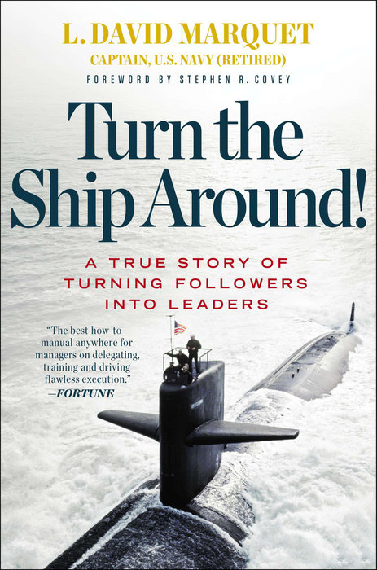

Efectividad en la solución del problema
Razonar – decidir – organizar - comunicar – liderar.
En ocasiones tenemos que correr riesgos.
Caso submarino.
Innovar en la solución.
Si la única herramienta que tenemos es un martillo…
…todos los problemas parecerán un clavo.

Slide 21

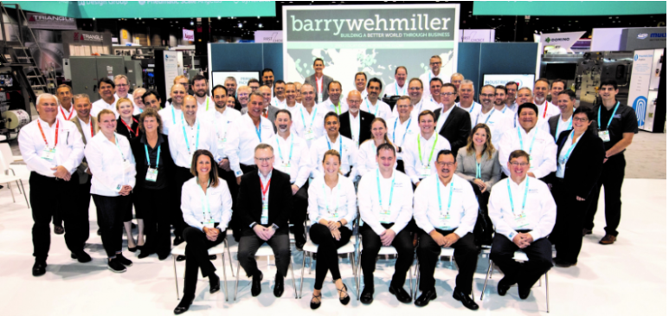
… innovación y flexibilidad adaptativa
Caso real
“Imaginamos una sociedad donde las personas se preocupan primero por los demás”.
Empresa fabricante equipos embalaje.
Año 2008 gran recesión.
Se aborta el 40% de las órdenes de compra.
Empresa al borde de la quiebra. Directorio exige del CEO medidas inmediatas.
Hay que recuperar US$ 10 millones.
Notes:
How a Clayton manufacturer shared sacrifice to avoid layoffs during the Great Recession
St. Louis Public Radio | By Mary Delach Leonard
Published July 16, 2018 at 5:07 AM CDT
Provided by Barry-Wehmiller
CEO Bob Chapman, right, talks to an employee at a Barry-Wehmiller factory.
Barry-Wehmiller’s leadership philosophy is spelled out on a wall outside the company’s parking garage in Clayton. Employees and visitors see it, coming and going:
“We imagine a society in which people care about each other first.”
CEO Bob Chapman believes so deeply in his “Everybody Matters” philosophy that it’s also framed and hangs like artwork inside the company’s home office at Forsyth and South Brentwood boulevards. The manufacturer of packaging equipment has locations around the world.
Ten years ago, Chapman test-drove his people-first business model through the Great Recession. After 40 percent of the company’s product orders evaporated in early 2009, he insisted that no one would be laid off.
Downsizing is the standard business approach to an economic downturn, Chapman said. Instead, he devised a plan that required all employees — whether they worked on a factory floor or in a corporate office — to take unpaid furloughs of up to four weeks.
“I said to myself, ‘What would a caring family do if a member of a family had a problem? We'd all pitch in together to help,’ ’’ he said. “We wouldn't take it out on any one person.”
Barry-Wehmiller bounced back quickly after the recession, Chapman noted. It set an earnings record in 2010, and it continues to grow — proof that a company can value its employees and make a profit.
In February, Barry-Wehmiller acquired a German manufacturer and now owns more than 100 companies in 28 countries, with nearly 12,000 employees.
“If you want to determine how good your business model is, drive it through the 2008-2009 downturn,’’ he said. “We had a lot of flat tires and broken chassis. Bank of America collapsed. General Electric has never recovered. Many of the premiere companies in this country went through a tremendous validation of their business model, and not many did well. Because of the way we designed it, ours went through that period of time dramatically different.’’
The company no longer operates a manufacturing plant in St. Louis, but 350 people work in its Clayton offices. The company is ranked No. 9 on the St. Louis Business Journal’s list of the city’s Top 150 Privately Held Companies.
Credit Provided by Barry-Wehmiller
The Barry-Wehmiller company was founded in St. Louis in 1885 to produce equipment for breweries.
The view from the top
From what she describes as her “catbird” seat, Chapman’s assistant, Diane Osterholt, watched the goings-on at corporate headquarters as the recession deepened in 2008 and stormed into the winter of 2009.
“When our customers don't get loans to buy big equipment, it's going to affect everybody,’’ she said. “So when they announced this program of furloughs, it was kind of shock and disbelief and a bit scary. And I thought, ‘For sure this doesn't apply to me — I work for the CEO; it's not going to hit my level.’ But I'll tell you, when the business world slows down, the emails stop and the phone calls stop, it gets pretty quiet.”
Credit Mary Delach Leonard | St. Louis Public Radio
Barry-Wehmiller employee Diane Osterholt said the furloughs required her to tighten her belt, but the company did the right thing.
Osterholt said her husband was in between jobs at the time, so losing weeks of her income required belt-tightening. But she believes the company’s furlough policy was the right thing to do.
“Because I think it’s fair,’’ she said. “And it shows compassion.”
When Osterholt joined Barry-Wehmiller in 1990, the company was still headquartered at its old plant on West Florissant at Interstate 70, she said.
She has watched it grow from a small financially strapped company to its current status as a global manufacturer with $3 billion in revenue. The plants produce packaging equipment and supplies for companies like Coca-Cola and Procter & Gamble.
Chapman has changed, too, she said.
“I think Mr. Chapman kind of had an epiphany about 12 years ago about the business world and his leadership and how it could really affect people's lives every day,’’ she said.
"It's always been a cyclical business''
Chapman, 73, describes the evolution of his ideas on leadership as a “journey” that started in 1976, when he took the reigns of Barry-Wehmiller after his father died. The company was founded by Thomas J. Barry and his brother-in-law Alfred Wehmiller in 1885 to make equipment for the brewing industry. Chapman’s father bought it in 1963.
In the 1980s, the company began buying small manufacturing plants that were struggling and turning them around.
“When I graduated from business school and came into Barry-Wehmiller, it was a very broken $20-million company,’’ Chapman said. “So, I tried to take what I learned in business school and fix this 100-year-old business because the banks were pulling on us. So I laid off people — downsize, rightsize — because we were about ready to die.’’
Manufacturing has always meant dealing with economic peaks and valleys, with no regard for human dignity and success, he said.
“Interest rates go up, people spend less money. Interest rates go down, the economy improves, people spend more money,” Chapman said.“So it's always been a cyclical business and, like most companies in cyclical businesses, that means that you hire people in good times, and you rightsize, downsize and lay off people in the not-so-good times.’’
Chapman started rethinking those practices after the company tried some motivation programs that boosted productivity. In 2002, the company adopted a cultural vision statement called “Guiding Principles of Leadership” that stresses people, purpose and performance.
“It's our fundamental responsibility for the people whose lives we invite to join our company around a purpose that inspires them to share their gifts,’’ he said. “And then we have to create human value and economic value, in harmony.’’
In 2015, Chapman published “Everybody Matters,” a book that details Barry-Wehmiller’s people-first culture. He has made speeches about it at business conferences, and he founded a leadership institute to teach it. His TEDx Talk on the subject has had 165,000 views on YouTube.
“When the economy turns down, you lay off people”
Despite the company’s professed culture of caring, said there was talk of layoffs when the Barry-Wehmiller board of directors met in January 2009.
“I walked into the boardroom and before anything else was said, one of our board members says, ‘Don't you need to lay off people?’ Because when the economy turns down, you lay off people,’ ’’ Chapman said. “That's just what we do. It's a normal accepted behavior.’’
Credit Mary Delach Leonard | St. Louis Public Radio
Barry-Wehmiller's company philosophy is spelled out on a wall of the parking garage in Clayton.
But because the company had a backlog of orders, Chapman thought it could ride out the downturn. Three weeks later, Chapman was on a trip to Italy when he learned that customers had canceled a large portion of those orders. He came up with the furlough plan while sitting alone in his hotel room and emailed his team to figure out the logistics.
For the most part, employees reacted positively to the plan because the economy was in such a bad state they were worried about losing their jobs, Chapman said. Some, who could afford it, volunteered to take an additional unpaid week off cutting the leave time for colleagues who were in financial need.
“It was amazing act of charity because people felt cared for themselves,’’ he said. “They felt they wanted to help other people if they were in a position to do it. It was actually a tremendous boost in morale.’’
Chapman said employees kept their medical insurance and were allowed to schedule their own furloughs. Many took their time off during the summer of 2009. The company temporarily suspended its 401k program but eventually made up the missed payments.
“I can’t see myself ever leaving this place”
Ten years after the recession, Ken Hoff, 47, said the furlough plan has begun to fade into Barry-Wehmiller’s institutional memory. Hoff, who oversees the company’s websites, set up an intranet channel so employees could share stories of what they did while on furlough.
Credit Mary Delach Leonard | St. Louis Public Radio
Barry-Wehmiller employee Ken Hoff said people looked at the furloughs positively because the program meant everyone would keep their jobs.
Younger employees took backpacking trips, he said. One woman got married. Most people just spent more time with their families.
Hoff said the furlough program was a game-changer for some employees who hadn’t bought into the company’s “Everybody Matters” philosophy before the recession.
“We were used to being a typical manufacturing company,’’ Hoff said. “People asking your opinion and genuinely caring for you really kind of put people off a bit. And so you had folks in small groups grumbling and saying, ‘Don’t drink the Kool-Aid.' This furlough program was really the first time that I saw people begin to change their attitude toward everything Bob was doing in regard to leadership. Because, you know, it's kind of like the rubber hitting the road.’’
He still recalls how positive his colleagues were.
"People may have had to go on furlough. They may have lost pay for four weeks, or whatever, but they still had a job when they came back,'' Hoff said. "And the attitude that I saw of some of my co-workers was really great."
Hoff has worked for Barry-Wehmiller for 18 years and hopes to retire from the company.
“I think of one of the reasons why people stay here so long is because it's more of a family than it is a normal job,’’ he said. “You know, I can't see myself ever leaving this place or these people.’’

Slide 22
Resolución de problemas (su identificación) y la toma de decisiones
La identificación de un problema.
Los problemas y su resolución.
El trabajo en equipo.
Efectividad en la solución del problema.

